Slide 1
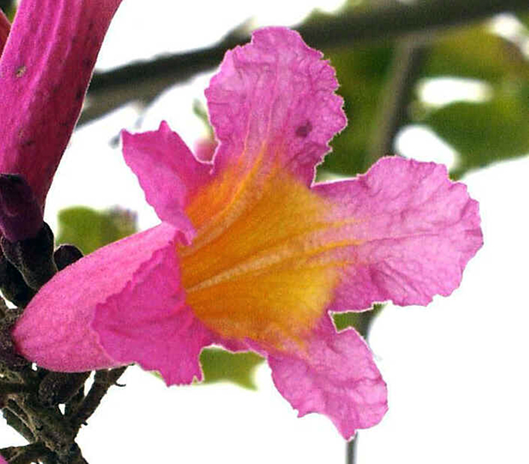
Lapacho colorado
(Tabebuia impetiginosa)
Por: DR. HERNÁN CANDIA ROMÁN
WWW.MEDICINANATURAL.COM.PY
NATURALMENTE

Slide 2
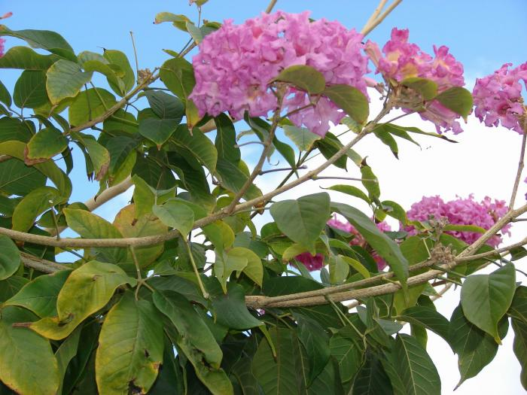
Lapacho colorado
Cada vez está más y más
preocupante la enorme
cantidad de personas con
cáncer y diabetes en el
mundo entero, y nuestra preocupación se centra en nuestra gente.

Slide 3
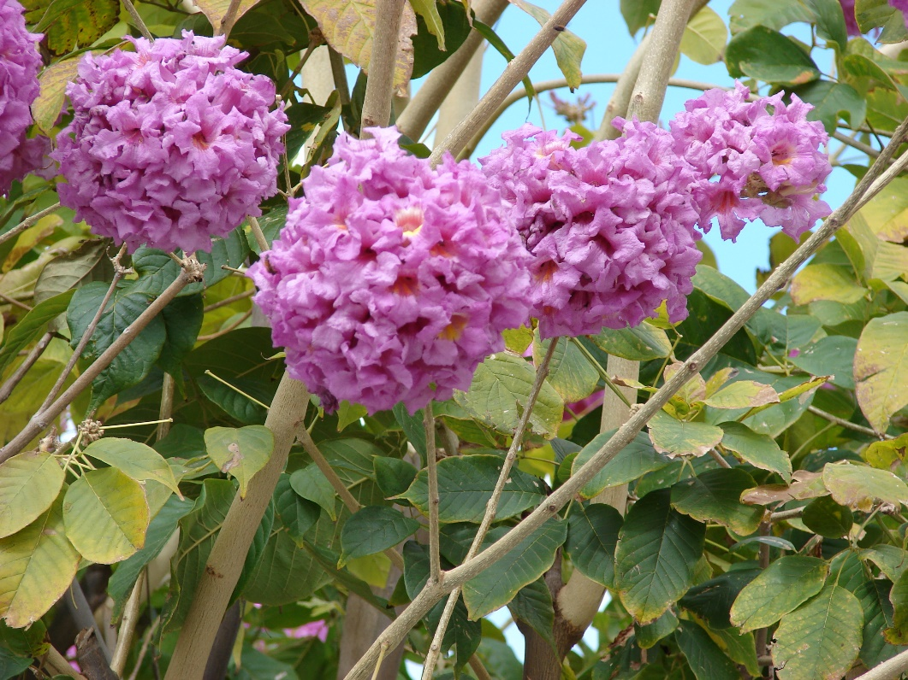
ESTUDIOS
LABORATORIALES
En 1993, Claudia Anesini y Cristina Pérez descubrieron que la corteza de lapacho producía algunos de los extractos más activos y prometedores.

Slide 4
ESTUDIOS
LABORATORIALES
En 1999, Klaus Müller, Andreas
Sellmer y Wolfgang Wiegrebe descubrieron potente actividad contra el crecimiento de células de la piel humana llamadas keratinocitos, componentes del lapacho eran efectivos contra la psoriasis, enfermedad que afecta a la piel y a las articulaciones.

Slide 5
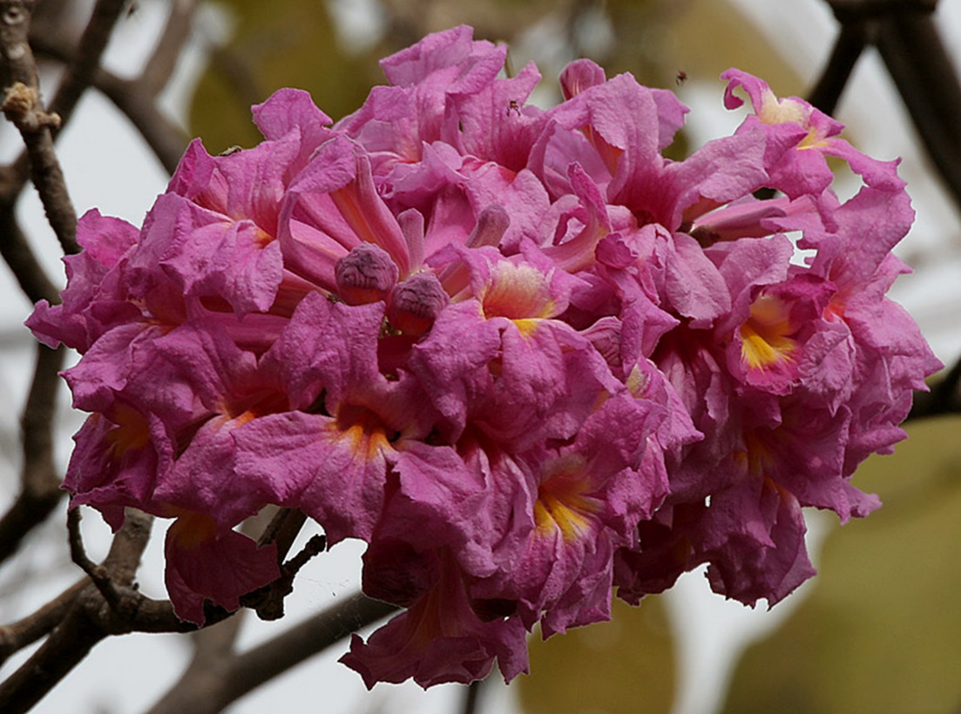
Año 2000 se descubrió
que tenía compuestos
antinflamatorios.
Año 2003, se descubrió
que era efectivo para el
desarrollo de nuevas estrategias contra el tratamiento de infecciones que no responden a antibióticos convencionales.

Slide 6
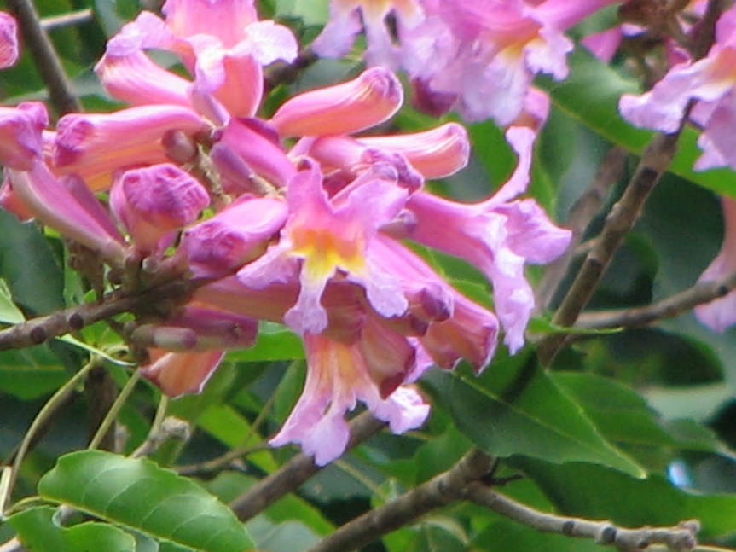
OTROS ESTUDIOS
En 1975 Maria da Consolação
Linardi y otros investigadores
descubrieron que el lapachol, era efectivo contra leucemia en ratones. Un tratamiento de 9 días, aumentó 80% la expectativa de vida.
En 1997 se descubrió que ataca significativamente ciertos tipos de cáncer de pulmón y de colon.

Slide 7
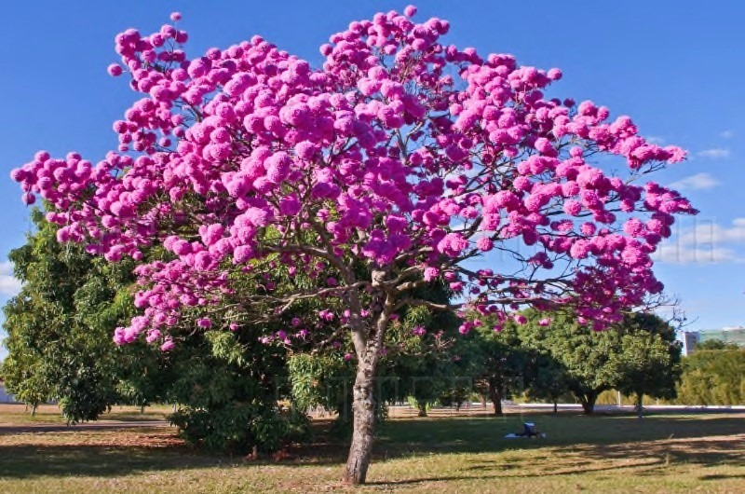
Año 2001 sugieren que el
“lapachone” puede causar
daño al DNA de células
cancerígenas.
Año 2002, Zhiwei Jiang y Jane Hodgeland patentaron un novedoso proceso para sintetizar la sustancia relacionada “beta-lapachone”.

Slide 8
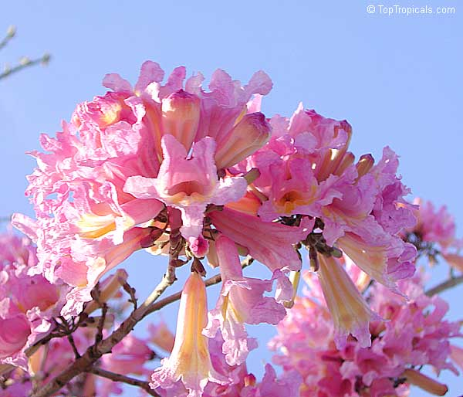
EXÁMENES FARMACOLÓGICOS
Los exámenes farmacológicos demuestran efectos positivos contra la proliferación de un tipo de células de cáncer mamario, contra la infección por el virus de tipo 2 del herpes simple, e inclusive contra ciertos efectos del veneno de serpientes.

Slide 9
La "beta-lapachone" altera la capacidad de las células cancerígenas de reparar su ADN,
lo cual lo conduce a la muerte.
En tumores la sustancia es metabolizada por la enzima y produce la muerte celular sin dañar los tejidos no cancerosos.

